Slide 1
R beadandó házi feladat Metacritic games stats 2011-2019
Abari Kálmán Számítástechnika 1. 2019/20/1

Slide 2
Az adatbázisról (1)
A Kaggle weboldalán ingyenesen elérhető adatbázisokat találunk. Nagyon sokféle adathalmaz érhető el, és folyamatos a feltöltés. A Kaggle a Google szárnyai alatt szolgálja ki az adatra éhes elemzőket. ☺
A Kaggle adatbázisainak elérése: https://www.kaggle.com/datasets
A Kaggle egyik adatbázisa több mint 4000 videójáték értékelését tartalmazza. Az adatbázis neve: Metacritic games stats 2011-2019
A kiválasztott adatbázis elérése: https://www.kaggle.com/skateddu/metacritic-games-stats-20112019
Letöltés és kicsomagolás után az adatok egy metacritic_games.csv tagolt szöveges állományban állnak rendelkezésre

Slide 3
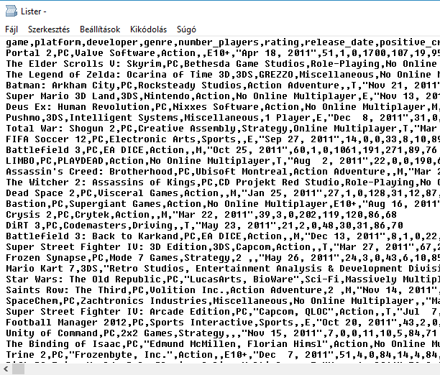
Az adatbázisról (2)
A metacritic_games.csv tagolt szöveges állományról a tartalmának megtekintése után kiderült:
Vesszővel tagolt (sep=",")
Van fejléc (header=T)
Nincs benne tizedes elválasztó (pl. dec=".")
Nincs benne megjegyzés, de a # tartalmi karakter (comment.char="#")
A karakteres adatokat védő karakter a dupla idézőjel (qoute="\"")

Slide 4
1. feladat - Beolvasás
Elindítjuk az Rstudio-t
Nyitunk egy szkriptablakot (File / New File / R Script menüpont)
Létrehozzuk a beolvasásért felelős parancsot:
metacritic <- read.table(file = "adatok/metacritic_games.csv", sep=",", dec=".", header = T, comment.char = "", quote = "\"")
Az adatbázist így a metacritic objektumban tároltuk el (a memóriában).

Slide 5
2. feladat – Sorok és oszlopok száma
Két függvényt is használhatunk:
str(metacritic)
'data.frame': 5699 obs. of 15 variables:
$ game : Factor w/ 4018 levels "#IDARB",".hack//G.U. Last Recode",..: 2503 3355 3422 302 3159 817 2558 3655 1150 333 ...
$ platform : Factor w/ 7 levels "3DS","PC","PS4",..: 2 2 1 2 1 2 1 2 2 2 ...
$ developer : Factor w/ 2133 levels "","@unepic_fran",..: 2015 193 750 1531 1221 1249 878 398 575 544 ...
$ genre : Factor w/ 54 levels "","2D","3D","Action",..: 4 40 29 5 4 4 29 47 46 4 ...
…
dim(metacritic)
[1] 5699 15
A sorok száma 5699, az oszlopok száma 15

Slide 6
3. feladat – Statisztikai mutatók (1)
Két csomagban is találunk kiváló leíró statisztikai mutatókat kiírató függvényeket:
library(psych) # a psych csomag betöltése, ha szükséges telepítsük: install.packages("psych")
library(DescTools) # a DescTools csomag betöltése, ha szükséges telepítsük: install.packages("DescTools")
options(scipen = 8) # az exponenciális alakú számok megjelenítésének elnyomása
describe(metacritic)
vars n mean sd median trimmed mad min max range skew kurtosis se
game* 1 5699 2030.36 1157.51 2037 2033.39 1485.57 1 4018 4017 -0.02 -1.20 15.33
platform* 2 5699 3.32 1.82 3 3.11 1.48 1 7 6 1.00 -0.22 0.02
developer* 3 5699 1074.10 639.16 1058 1075.35 870.29 1 2133 2132 0.02 -1.31 8.47
genre* 4 5699 19.25 17.38 7 17.70 4.45 1 54 53 0.51 -1.52 0.23
number_players* 5 5699 9.88 9.46 8 8.65 10.38 1 36 35 0.63 -0.54 0.13
rating* 6 5699 4.12 2.13 4 4.15 1.48 1 7 6 -0.11 -1.15 0.03
release_date* 7 5699 846.97 466.60 889 854.75 594.52 1 1602 1601 -0.13 -1.23 6.18
positive_critics 8 5699 13.35 16.20 8 9.96 8.90 0 118 118 2.36 6.49 0.21
neutral_critics 9 5699 7.96 7.70 6 6.64 4.45 0 65 65 2.13 6.28 0.10
negative_critics 10 5699 1.15 2.93 0 0.46 0.00 0 51 51 5.89 55.30 0.04
positive_users 11 5699 28.75 103.69 5 9.91 5.93 0 2762 2762 12.11 216.14 1.37
neutral_users 12 5699 8.64 24.71 2 3.57 2.97 0 506 506 8.50 109.21 0.33
negative_users 13 5699 14.37 84.94 1 3.13 1.48 0 2998 2998 18.03 442.06 1.13
metascore 14 5699 71.86 11.21 73 72.86 10.38 11 97 86 -1.01 1.64 0.15
user_score 15 5699 67.14 13.58 70 68.70 10.38 1 94 93 -1.21 1.79 0.18

Slide 7
3. feladat – Statisztikai mutatók (2)
Desc(metacritic) # részlet
-----------------------------------------------------------------------------------------------------------------------
Describe metacritic (data.frame):
data.frame: 5699 obs. of 15 variables
Nr ColName Class NAs Levels
1 game factor . (4018): 1-#IDARB, 2-.hack//G.U. Last Recode, 3-0RBITALIS, 4-1-2-Switch, 5-10
Second Ninja, ...
2 platform factor . (7): 1-3DS, 2-PC, 3-PS4, 4-Switch, 5-VITA, ...
3 developer factor . (2133): 1-, 2-@unepic_fran, 3-[bracket]games, 4-10tons, 5-10tons
Entertainment, 10tons, ...
4 genre factor . (54): 1-, 2-2D, 3-3D, 4-Action, 5-Action Adventure, ...
5 number_players factor . (36): 1-, 2-1-2 , 3-1-4 , 4-1-5 , 5-1-8 , ...
6 rating factor . (7): 1-, 2-AO, 3-E, 4-E10+, 5-M, ...
7 release_date factor . (1602): 1-Apr 1, 2014, 2-Apr 1, 2015, 3-Apr 1, 2016, 4-Apr 2, 2013, 5-Apr 2,
2015, ...
8 positive_critics integer .
…
-----------------------------------------------------------------------------------------------------------------------
1 - game (factor)
length n NAs unique levels dupes
5'699 5'699 0 4'018 4'018 y
100.0% 0.0%
level freq perc cumfreq cumperc
1 Child of Light 6 0.1% 6 0.1%
2 Mega Man Legacy Collection 5 0.1% 11 0.2%
…

Slide 8
4. feladat – Statisztikai mutatók 1 numerikus oszlopra
describe(metacritic$user_score)
vars n mean sd median trimmed mad min max range skew kurtosis se
X1 1 5699 67.14 13.58 70 68.7 10.38 1 94 93 -1.21 1.79 0.18
Desc(metacritic$user_score)
----------------------------------------------------------------------------------metacritic$user_score (integer)
length n NAs unique 0s mean meanCI
5'699 5'699 0 87 0 67.14 66.79
100.0% 0.0% 0.0% 67.49
.05 .10 .25 median .75 .90 .95
40.00 49.00 61.00 70.00 76.00 81.00 84.00
range sd vcoef mad IQR skew kurt
93.00 13.58 0.20 10.38 15.00 -1.21 1.79
lowest : 1, 4, 9, 10 (2), 11 (3)
highest: 89 (26), 90 (14), 91 (7), 92 (3), 94

Slide 9
5. feladat – Statisztikai mutatók 1 kategorikus oszlopra
Desc(metacritic$platform)
--------------------------------------------
metacritic$platform (factor)
length n NAs unique levels dupes
5'699 5'699 0 7 7 y
100.0% 0.0%
level freq perc cumfreq cumperc
1 PC 2'138 37.5% 2'138 37.5%
2 PS4 1'429 25.1% 3'567 62.6%
3 XONE 784 13.8% 4'351 76.3%
4 Switch 526 9.2% 4'877 85.6%
5 3DS 383 6.7% 5'260 92.3%
6 VITA 254 4.5% 5'514 96.8%
7 WIIU 185 3.2% 5'699 100.0%

Slide 10
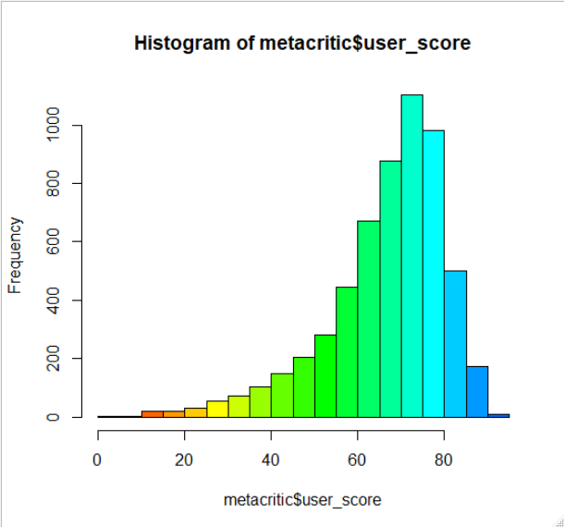
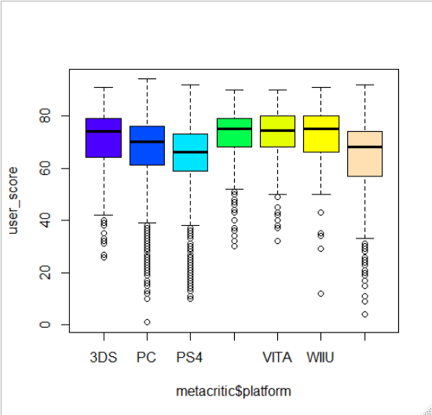
6. feladat – Két ábra
hist(metacritic$user_score, col=rainbow(30))
boxplot(user_score~metacritic$platform, data=metacritic, col=topo.colors(7))

Slide 11
Köszönöm a figyelmet!

